Slide 1
به نام مهربانترین
مراقبت صحیح از فرد مرگ مغزی
چه کسی؟ چگونه؟
دکتر کتایون نجفی زاده
متخصص داخلی
فوق تخصص بیماریهای ریوی و مراقبتهای ویژه
مدیرعامل انجمن اهدای عضو ایرانیان

Slide 2
آمار ایست قلبی موارد مرگ مغزی استانها قبل و بعد از رضایت گیری
ردیف | تعداد مرگ مغزی | تعداد ایست قلبی قبل از رضایت گیری | تعداد ایست قلبی بعد از رضایت گیری
1 | 11 | 3 | 2
2 | 26 | 13 | 1
3 | 15 | 3 | -
4 | 20 | 15 | -
5 | 3 | 3 | -
6 | 18 | 12 | 4
7 | 10 | 7 | -
8 | 46 | 28 | 5
 | 149 | (56%) 84 | (8%) 12

Slide 4
Pamela da Silva Bento, Transplant Proceeding 1-5, 2020

Slide 5
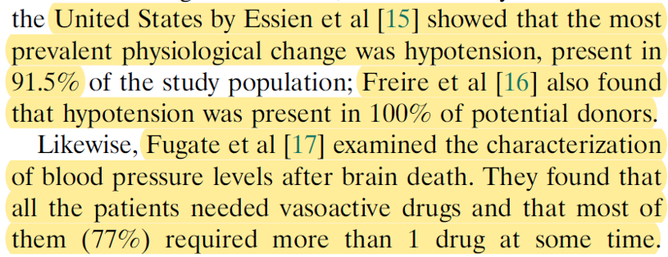
Hypotension
Pamela da Silva Bento, Transplant Proceeding 1-5, 2020

Slide 8
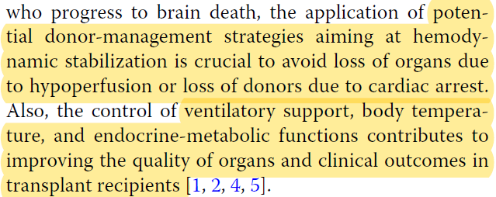

Slide 9
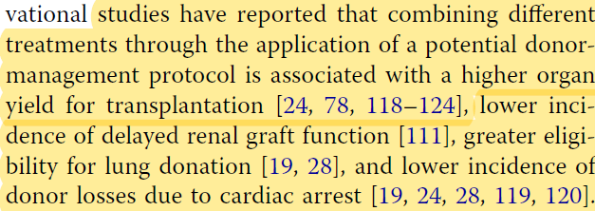

Slide 10
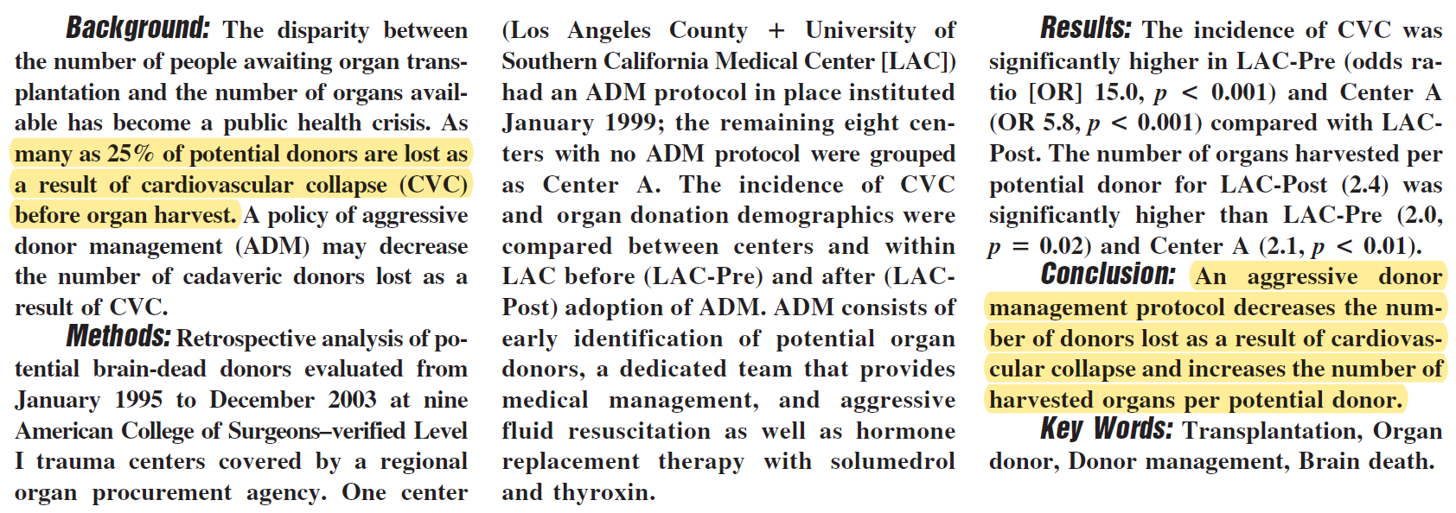

Slide 13
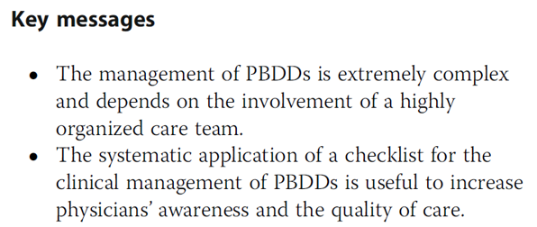
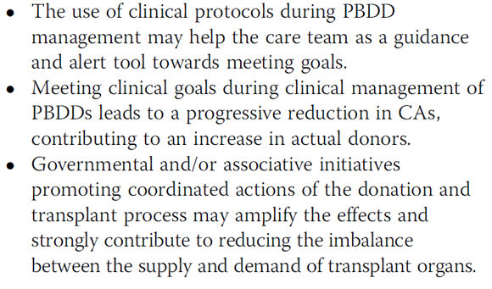

Slide 14
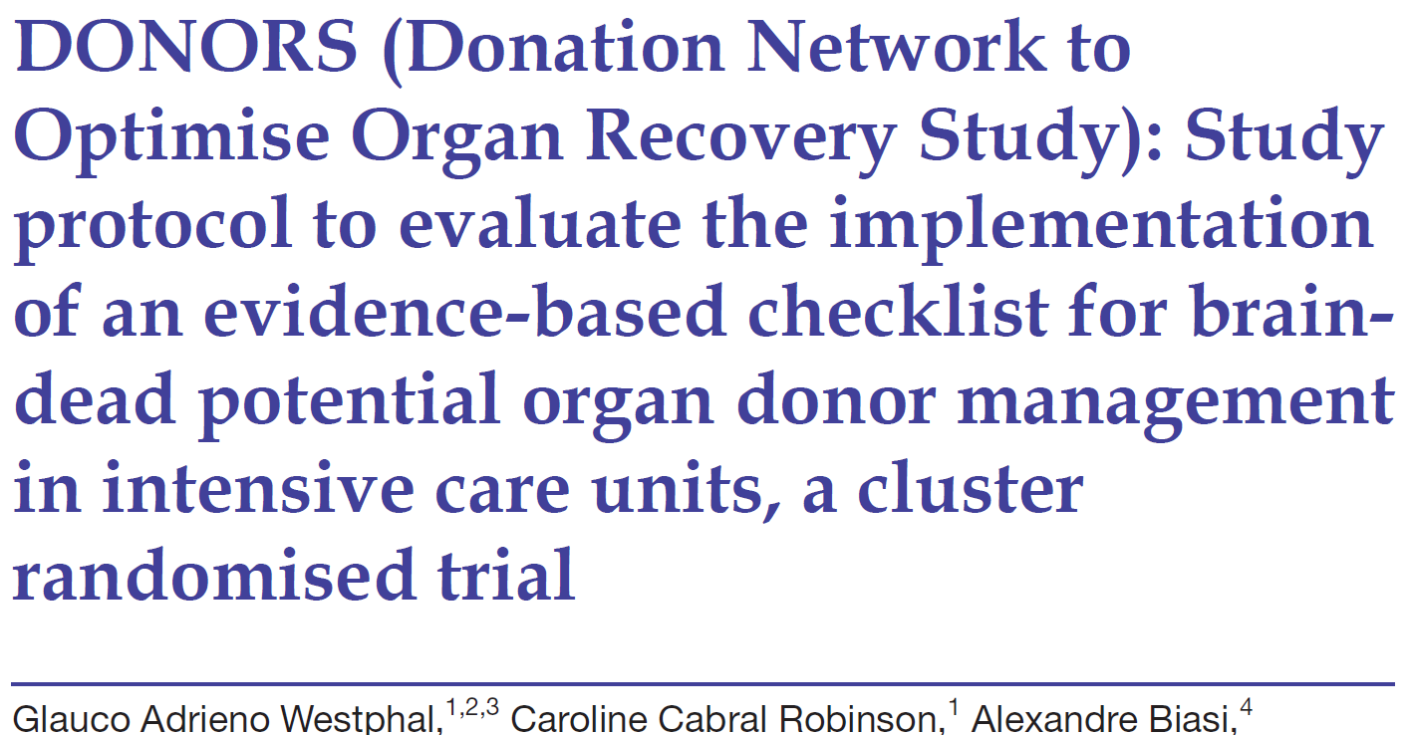
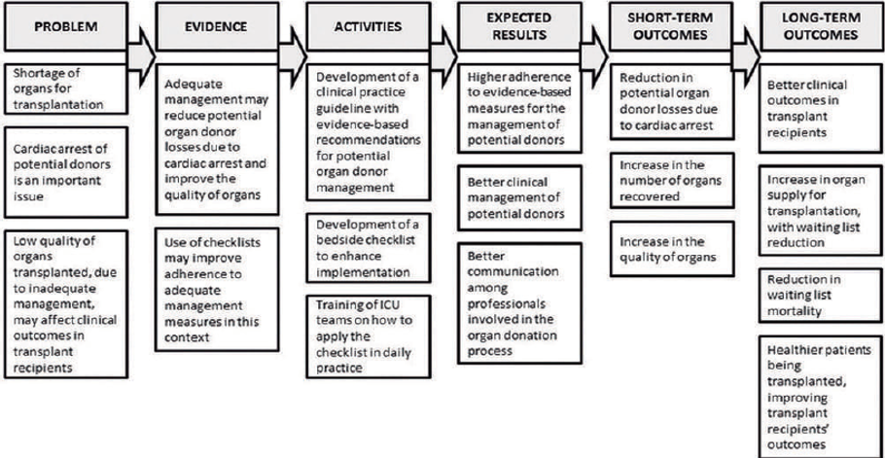

Slide 19
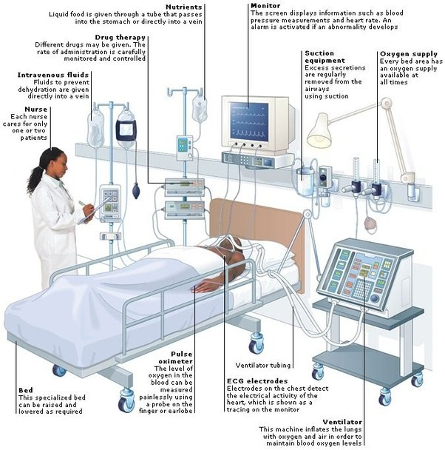
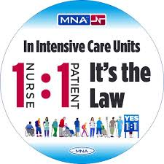
چرا باید تمام مدت در کنار مورد مرگ مغزی باقی ماند

Slide 20
نتیجه گیری
آمار بالای ایست قلبی موارد مرگ مغزی قبل از اهدا در کشورنشان دهنده نیاز به تغییر است
مراقبت صحیح از مرگ مغزی نیاز به تیم مخصوص مراقبت دارد
استفاده ازمتخصصین مراقبتهای ویژه و ICU و پرستاران دوره دیده باعث بهبود نتایج اهدا خواهد شد
حضور دائمی مراقبت کننده بر بالین مرگ مغزی حتی قبل از رضایت به اهدا ضروری است
نشان داده شده که استفاده از پروتکل هدفمند می تواند آمار اهدای عضو را افزایش دهد
همچنین استفاده از پروتکل هدفمند می تواند کیفیت ارگانهای اهدایی و بقای پیوند را افزایش دهد
استفاده از چک لیست مخصوص می تواند موجب رعایت بیشتر پروتکل مراقبت مرگ مغزی شود

Slide 21
